Slide 1
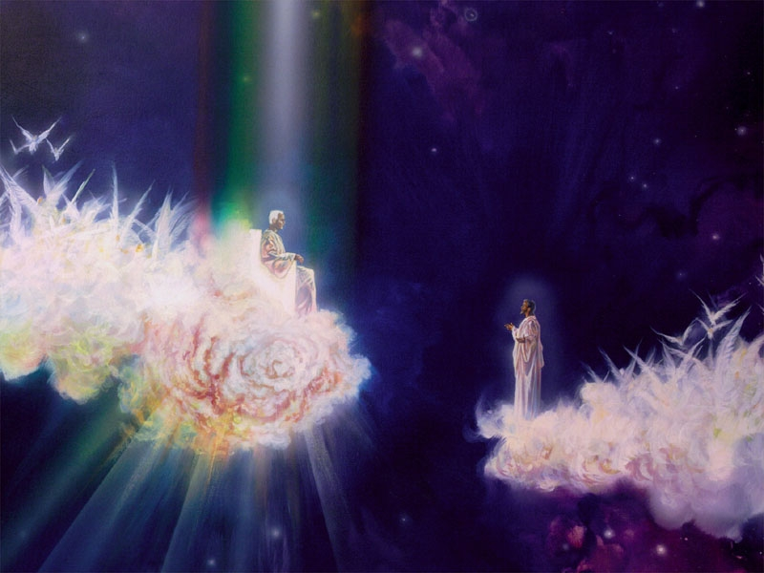
BŮH OTEC / BŮH SYN
Ježíšovo božství

Slide 2
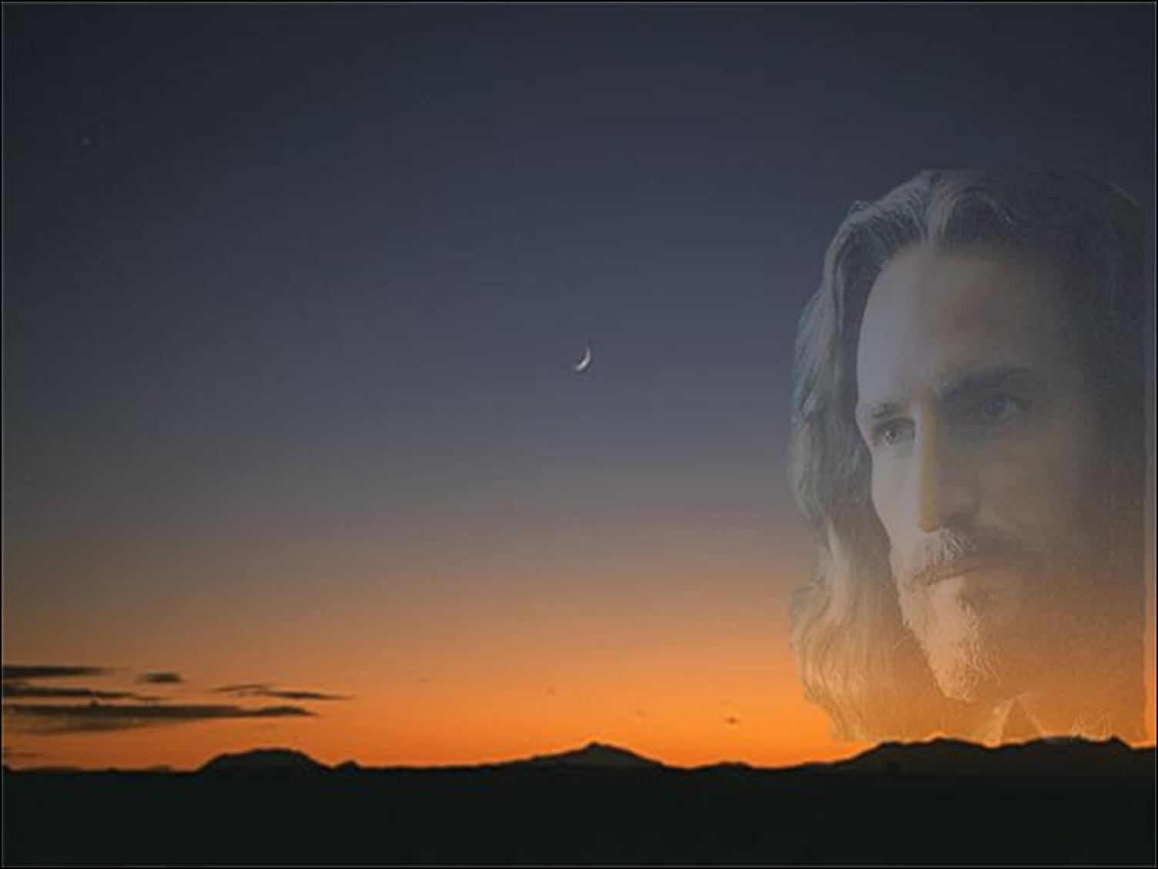
JEDNOTA JEŽÍŠE S OTCEM
"Já a Otec jsme jedno"… Židé odpověděli: "Nechceme tě kamenovat za dobré skutky, ale za rouhání: jsi člověk a tvrdíš, že jsi Bůh"
Jan 10,30-33

Slide 3
OTEC / SYN
PASTÝŘ
Naslouchej, pastýři Izraele, ty, jenž Josefa jak ovce vodíš, zaskvěj se, jenž trůníš nad cheruby
"Já jsem dobrý Pastýř. Dobrý pastýř položí svůj život za ovce”
Žalm 80,1
Jan 10,,11
PÁN
Ó věčný, Pane náš, jak slavné je tvé Jméno na celé zemi!
Dnes se vám narodil Spasitel, Kristus Pán, v městě Davidově
Žalm 8,1
Lukáš, 2,11

Slide 4
OTEC / SYN
SVATÝ
Bude se věrně opírat o Hospodina, Svatého Boha Izraele
Too prohlašuje ten Svatý, Pravý, který má klíč Davidův; když on otvírá, nikdo nezavře, a když on zavírá, nikdo neotevře
Izajáš 10, 20
Zjevení 3, 7
SOUDCE
Protože Věčný je náš Soudce, Pán je náš Zákonodárce, Věčný je náš Král. On sám nás zachrání
A přikázal nám, abychom kázali lidem a svědčili o tom, že byl Bohem ustanoven jako Soudce živých a mrtvých
Izajáš 33,22
Skutky 10,42

Slide 5
OTEC / SYN
PRVNÍ A POSLEDNÍ
Já, já jsem ten první, a jsem i Poslední... Já jsem první a poslední a mimo mne není Boha
Já jsem Alfa a Omega, Začátek a Konec, První a Poslední
Izajáš 48,12; 44,6
Zjevení 22,13
PŘIJDE SE VŠEMI SVÝMI SVATÝMI
A přijde Věčný Otec můj a s ním všichni svatí
Aby vaše srdce byla potvrzena ve svatosti, bezúhonná před naším Otcem Bohem, pro přicházející našeho Pána Ježíše Krista se všemi svými svatými
Zacharjáš 14,5
1. list Tesalonickým 3,13

Slide 6
OTEC / SYN
VĚČNOST
A Abraham zasadil v Beer-šebě tamaryšek a vzýzval tam jméno Hospodina, Boha věčného
Neboť se nám narodí dítě, bude nám dán syn... A bude mu dáno jméno: Divuplný rádce, Božský bohatýr, Otec věčnosti, Vládce pokoje
1. Mojžíšova, 21, 33
Izajáš, 9, 6
CHŮZE PO MOŘI
Sám nebesa roztahuje, pošlapává hřebeny vln mořských
Spatřili Ježíše, jak kráčí po moři a blíží se k lodi
Jób, 9, 8
Jun 6,19

Slide 7
OTEC / SYN
SKLONÍ SE KAŽDÉ KOLENO
Při sobě jsem přísahal, slovo spravedlnosti vyšlo z mých úst a nebude odvoláno: Že se přede mnou skloní každé koleno a každý jazyk bude přísahat.
'Aby se před jménem Ježíšovým sklonilo každé koleno - na nebi, na zeni i pod zemí - , a k slávě Boha Otce každý jazyk aby vyznával: Ježíš Kristus jest Pán' list.
Izajáš 45,23
Filipským, 2,10,11
ZNÁ SRDCE
Člověk se dívá na to, co má před očima, Hospodin však hledí na srdce
Ježíš však poznal jejich myšlenky a řekl: "Proč o tom smýšlíte tak zle?“
1. SamuelOVA 16,7
Matouš 9,4

Slide 8
OTEC / SYN
STVOŘITEL
Zemi jsem učinil já a člověka na ni jsem stvořil. Já jsem vlastníma rukama roztáhl nebesa a veš-kerému jejich zástupu jsem vydal příkazy… Toto praví Hospodin, stvořitel nebe, onen Bůh, jenž vytvořil zemi, jenž ji učinil, ten, jenž ji upevnil na pilířích; nestvořil ji, aby byla pustá, vytvořil ji k o-bývání: „Já jsem Hospodin a jiné-ho už není”
Pane a Bože náš… ta jsi stvořil všechno a tvou vůlí všechno povstalo a jest
Neboť v něm bylo stvořeno všechno na nebi i na zemi – svět viditelný i neviditelný; jak nebeské trůny, tak i panstva, vlády a mocnosti – a všechno je stvořeno skrze něho a pro něho
list Koloským 1,16
Izaiáš 45,12.18; Zjevení 4,11

Slide 9
OTEC / SYN
ODPOUŠTÍ HŘÍCHY
Na Panovníku, našem Bohu, závisí slitování a odpuště-ní, neboť jsme se bouřili proti němu
Syn člověka má moc na zemi od-pouštět hříchy
Daniel 9, 9
Matouš 9: 6
VYKUPITEL
Náš vykupitel je Svatý Izraele, jeho jméno je Hospodin zástupů
Vy však jste z Boží moci v Kristu Ježíši; on se nám stal moudrostí od Boha, spravedlností, posvěce-ním a vykoupením
Izaiáš 47, 4
1. list Korintským 1,30

Slide 10
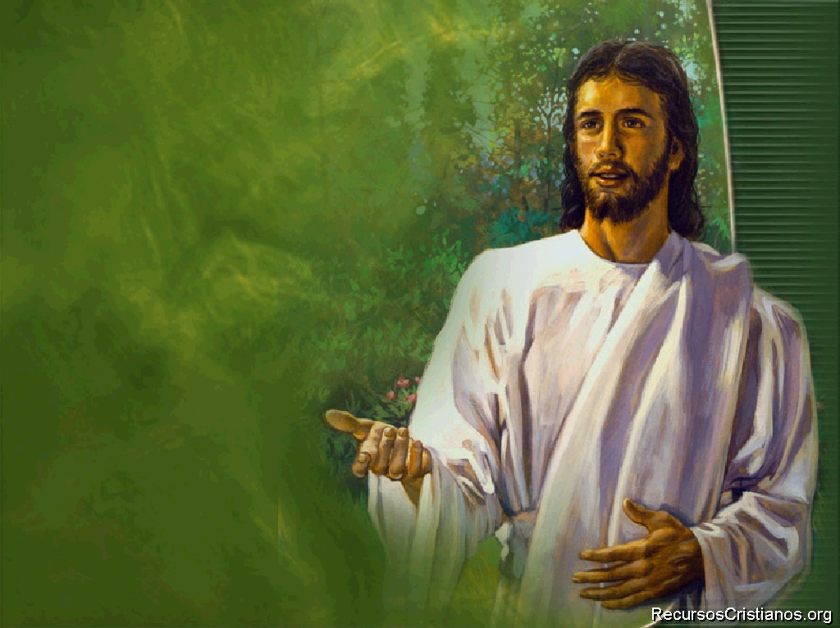
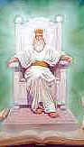
Kdo vidí mne, vidí Otce
Jan 14,9

